Slide 1


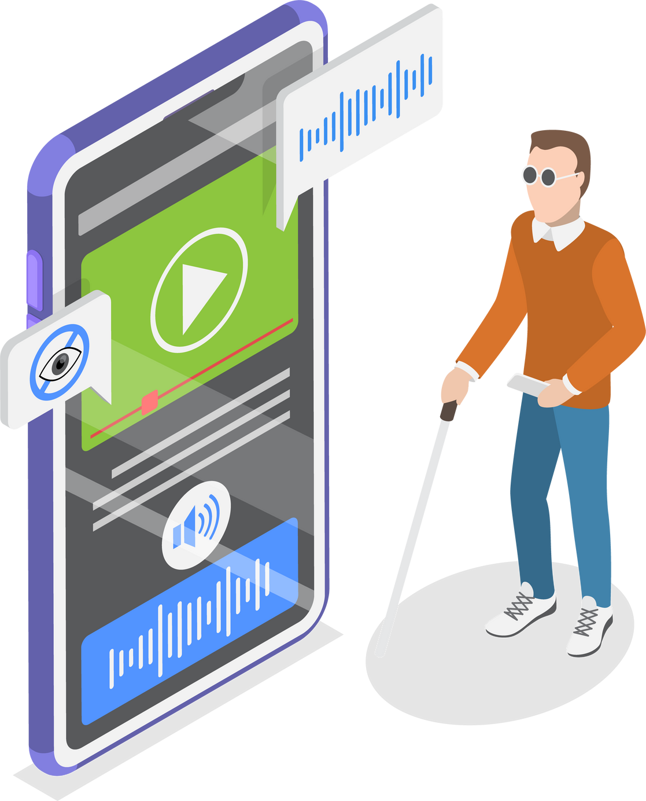
KG-KAIROS
3차 Final PROJECT
A603 동재없는 동재팀 | 임성훈(팀장), 문지연, 박서윤, 최은지

Slide 2

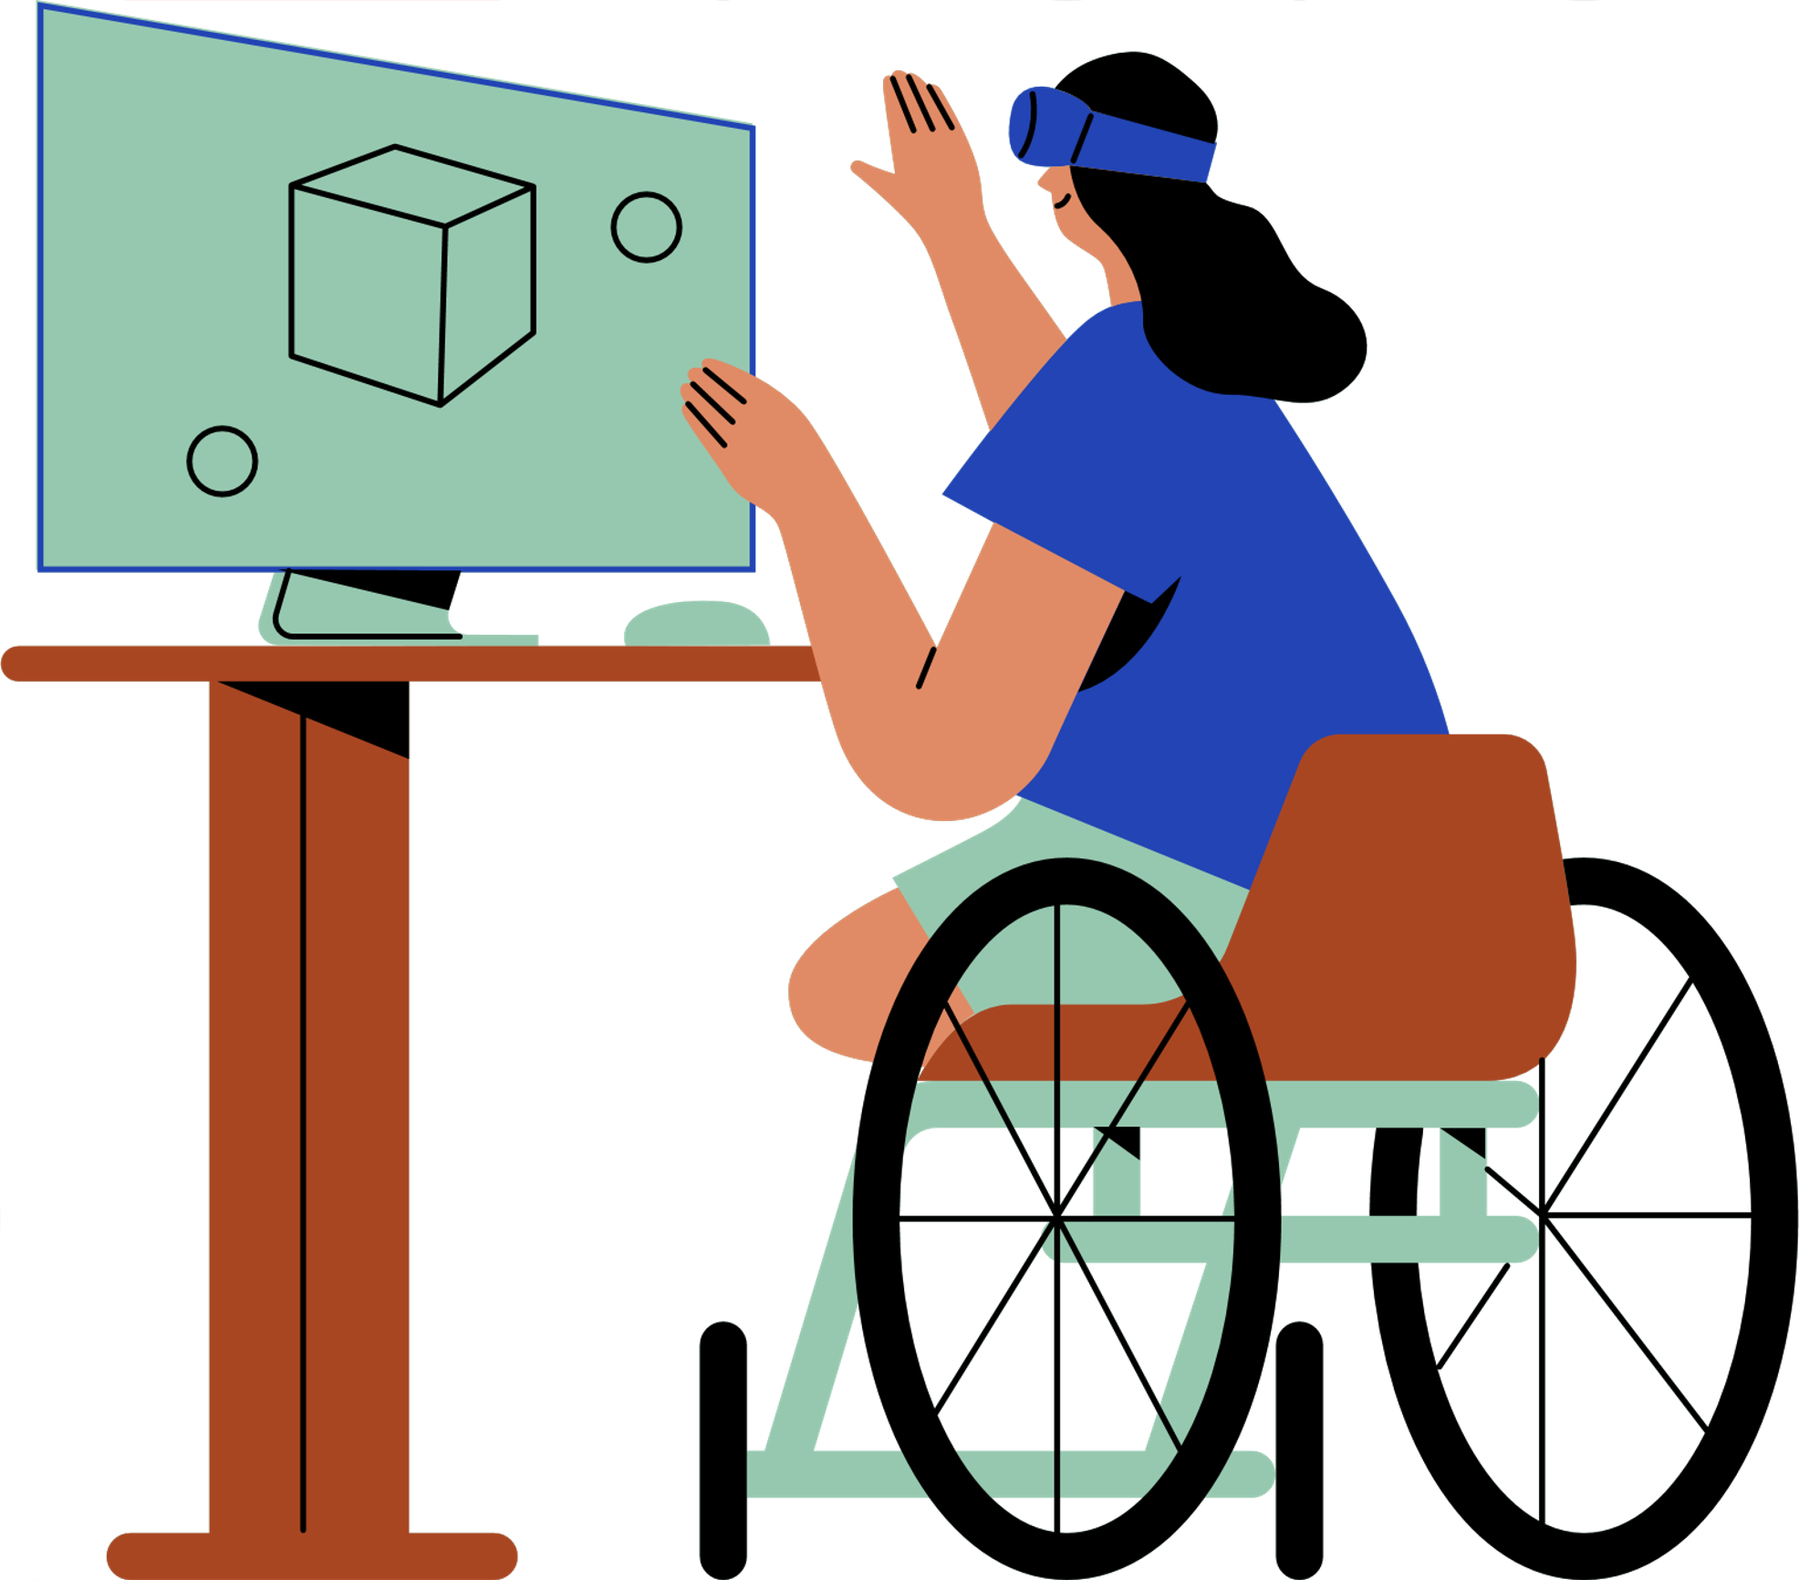

LIST OF CONTENTS
1. 주제 선정배경 & 기획의도
2. 프로젝트 내용
3. 활용기술 및 장비
4. 기대효과
5. 수행절차 및 활동

Slide 3
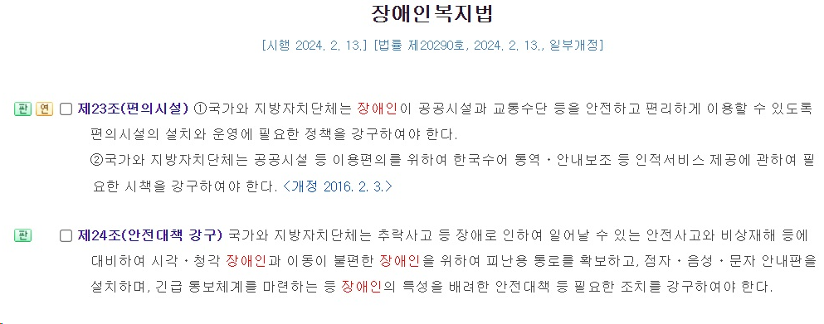
주제 선정배경 & 기획의도
시각장애인들이 지하철을 좀 더 편리하게 이용할 수 있도록 돕기 위함
출처 = https://www.law.go.kr/ 장애인복지법 _ 국가법령정보센터(법제처)

Slide 4


2. 프로젝트 내용 (시나리오 1)
1. AGV 주차장에서 대기 -> 사용사가 앱을 통해 AGV호출
-> 호출받은 AGV는 엘레베이터까지 이동
(PLC, 플라스크를 통해 앱과 AGV간 통신이 필요, SLAM이용)
2. AGV가 음성인식을 통해 사용자를 인식
(딥러닝- 시각장애인의 지팡이 인식, STT/TTS음성인식을 통해 해당 사용자 확정)
3. 엘레베이터까지 안내 후 탑승 및 버튼 누름 안내
(SLAM(ROS), 리눅스, RVIZ, ROBOT ARM)
4. 로봇암이 사용자를 데리고 승강장으로 이동
(SLAM, ROS)
5. AGV는 사용자를 데리고 도착지에 있을 로봇한테 신호를 보낸 후 주차장으로 복귀
(AGV간 통신)

Slide 5
2. 프로젝트 내용 (시나리오 2)
*배터리 충전, 공간활용 극대화
1. 호출 받은 AGV 는 주차장에서 이용자로 출발
2. PLC로 2개의 DC모터 정/역 운전 – 해당위치로 차량 주차
3. 임무를 마친 AGV는 주차장으로 복귀
4. 주차시 램프 ON/OFF
*HMI로 수동조작가능 -> 입/출고, 문제 있는 로봇 점검

Slide 6




3. 활용기술 및 장비
ROBOT ARM
이용자(시각장애인)
지팡이 잡기
AGV
사용자의 위치로 이동
PLC
AGV 주차타워 제어
FUSION 360

Slide 7



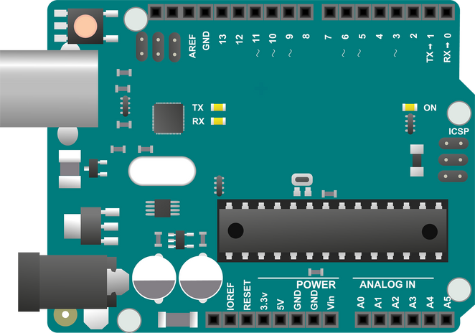



3. 활용기술 및 장비
딥러닝
사용자와 엘리베이터 인식
APP
사용자와 로봇간 통신
라즈베리파이
와이파이(모듈필요)
OR
블루투스
ARDUINO
라즈베리파이와 연결

Slide 8


4. 기대효과
1. 이용자의 대중교통 접근성 향상 및 교통 편의성 제공
2. 사회의 일원으로 포용되고 존중받을 수 있는 환경을 조성
3. 기본적인 인권과 평등한 기회를 보장

Slide 9

5. 수행절차 및 활동
구분 | 기간 | 활동 | 비고
사전기획 | 2월 12일~ 2월 15일 | 프로젝트 기획 및 주제 선정 | 프로젝트 아이디어 선정
필요기술조사 및 데이터수집 | 2월 12일 ~ 4월 15일 | 프로젝트에 쓰이는 기술 선정 외부 데이터
프로그래밍 | 4월 10일 ~ 6월 14일 | 기술 구현 및 기능 개선

